Slide 1

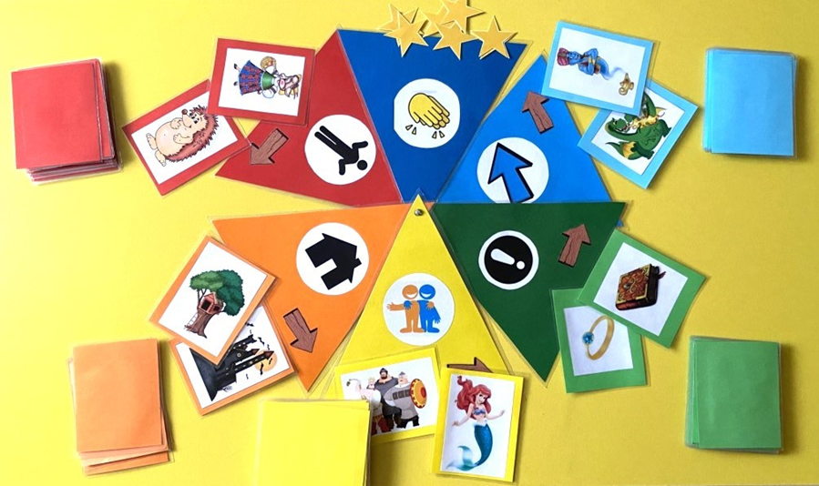
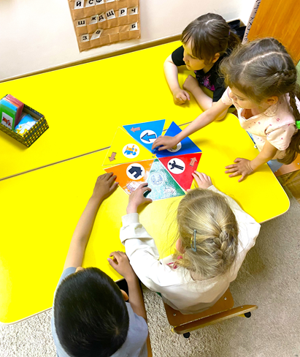
Муниципальное бюджетное дошкольное образовательное учреждение «Детский сад № 89 г. Челябинска»
«СОЧИНЯЕМ СКАЗКУ С ПОМОЩЬЮ ПОСОБИЯ «ВОЛШЕБНЫЙ КОЛПАЧОК»
Дидактическое пособие «Волшебный колпачок»
Аннотация:
Данное пособие содержит набор карточек, игровое поле и схему рассказывания сказки.
Разработано для дошкольников с задержкой психического развития.
Создаёт условия для общения между детьми и педагогами через ролевые игры, диалоги с персонажами сказки.
Формирует у детей умение выражать свои мысли, слушать и понимать других, участвовать в диалоге.
Побуждает детей к фантазии и созданию собственных сказочных персонажей и сюжетов.
Целевая аудитория: дети дошкольного возраста с задержкой психического развития
Проблемное поле: У детей нарушена эмоционально-волевая сфера, связная речь, коммуникативные навыки.
Цель: Развитие связной речи, творческих способностей и воображения у детей через использование карточек с изображениями сказочных персонажей и элементов.
)

Slide 2

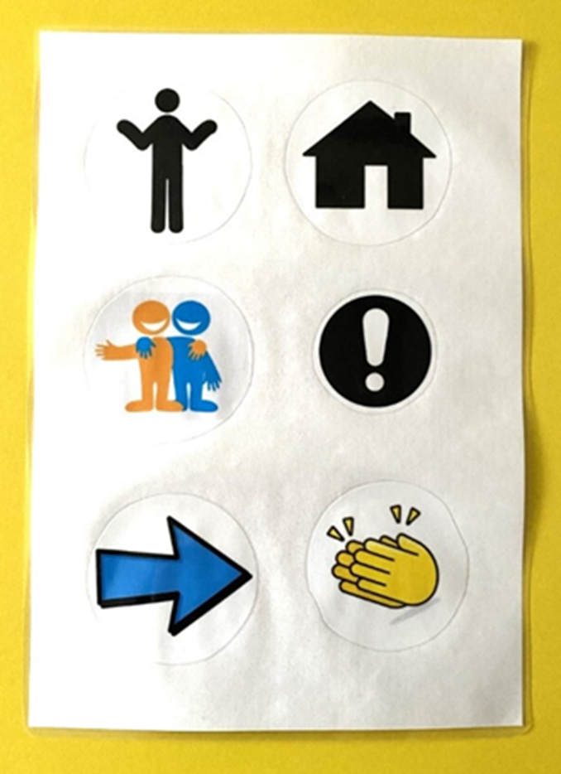
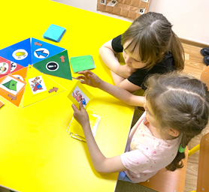

СОДЕРЖАНИЕ
Описание дидактической игры «Волшебный колпачок»
Подготовка к игре:
1. Колпачок и схема составления сказки
2. Набор карточек: Создать набор карточек с изображениями различных сказочных героев (например, Баба Яга, Иван-Царевич, Лиса, Заяц) и мест, где они живут (лес, избушка, дворец), сказочных и волшебных предметов.
3.Игровое пространство: Убедиться, что у детей есть достаточно места для работы с карточками и для обсуждения.
Ход игры:
1.Введение в игру: Педагог знакомит детей с карточками, объясняет, что они будут создавать свою собственную сказку, используя предложенные изображения.
Схема рассказывания
1.Знакомство детей со схемой рассказывания
- соблюдать определенную последовательность (кто это? где живет? Кто друзья? А вдруг? Что помогло (что случилось)? Чем закончилось?)
схему рассказывания также можно выложить по цветам радуги.
2.Выбор героя: Ребенок выбирает карточку с изображением героя.
Затем называет своего героя и описывает его по следующей схеме:
- Дайте ему имя
- Внешний вид
- Расширение. Какие есть предметы, атрибуты?
- В каком настроении персонаж?
- О чём мечтает?
- Что любит делать?
3. Описание места жилья: Следующий ребенок выбирает карточку с изображением места, где живёт герой, и описывает его.
4. Друзья героя: Дети выбирают карточки с изображениями друзей героя и рассказывают о них
5. Неожиданное событие: Педагог предлагает детям вытянуть следующую карточку и придумать, что может случиться с героем.
6. Развитие сюжета: Дети обсуждают, как герой будет действовать в этой ситуации и вытягивают следующую карточку.
7. Завершение сюжета: Дети придумали, как закончится история
Заключение: В конце игры педагог подводит итоги, обсуждая, что дети узнали и как они чувствовали себя во время рассказывания. Дети могут выразить свои эмоции через рисунки или короткие театрализованные постановки. Также дети обсуждают кто был лучшим рассказчиком.
Результаты:
Дидактическая игра "Волшебный колпачок" помогает детям развивать связную речь, воображение и творческие навыки, а также способствует укреплению уверенности в себе и коммуникативных способностей.
Материал подготовили
На это место вставьте QR код (на материал либо на сайт учреждения)
  МБДОУ «ДС № 89 г. Челябинска»
  Учитель-дефектолог Шишкина Светлана Владимировна
  Учитель-логопед Володина Надежда Михайловна

